Slide 1
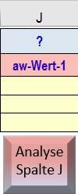

aw-Wert-1
Ein aus T1, F1 und einer Bauteiltemperatur errechneter Wert. Dieser wird bei der Beurteilung von
Schimmelgefahr
verwendet.
Im Blatt „Analyse“:
T3
T1, F1
oder
Als Quelle für die Bauteiltemperatur wird die geladene Temperatur T3 verwendet.
Die Verwendung einer vorgegebenen festen Bauteiltemperatur ist möglich.
Grenzwerte können mit Marken dargestellt werden.
aw-Wert
>
Grenzwert
= Schimmelgefahr
aw-Wert
<
Grenzwert
= keine Schimmelgefahr
=gemessen
=berechnet

Slide 2

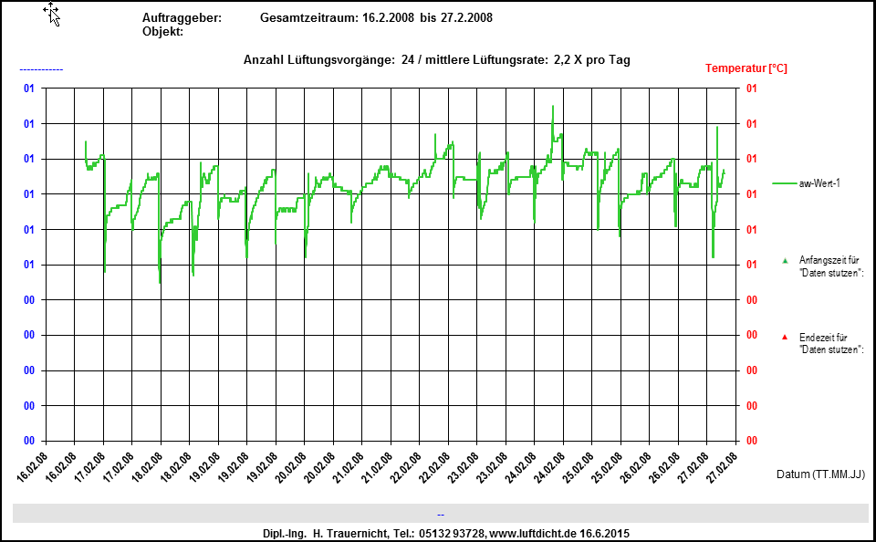
Der aw-Wert entspricht der relativen Feuchte an der Bauteiloberfläche. Der Wert 1 entspricht 100%. Der aw-Wert ist maßgebend für die Beurteilung einer Schimmelgefahr. Je nach Schimmelart beginnt das Wachstum bei einem bestimmten aw-Wert.

Slide 3
